Slide 1




Pps. Mari Tere

Slide 2





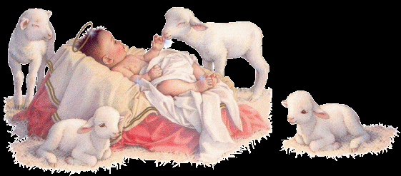
Pps. Mari Tere

Slide 3
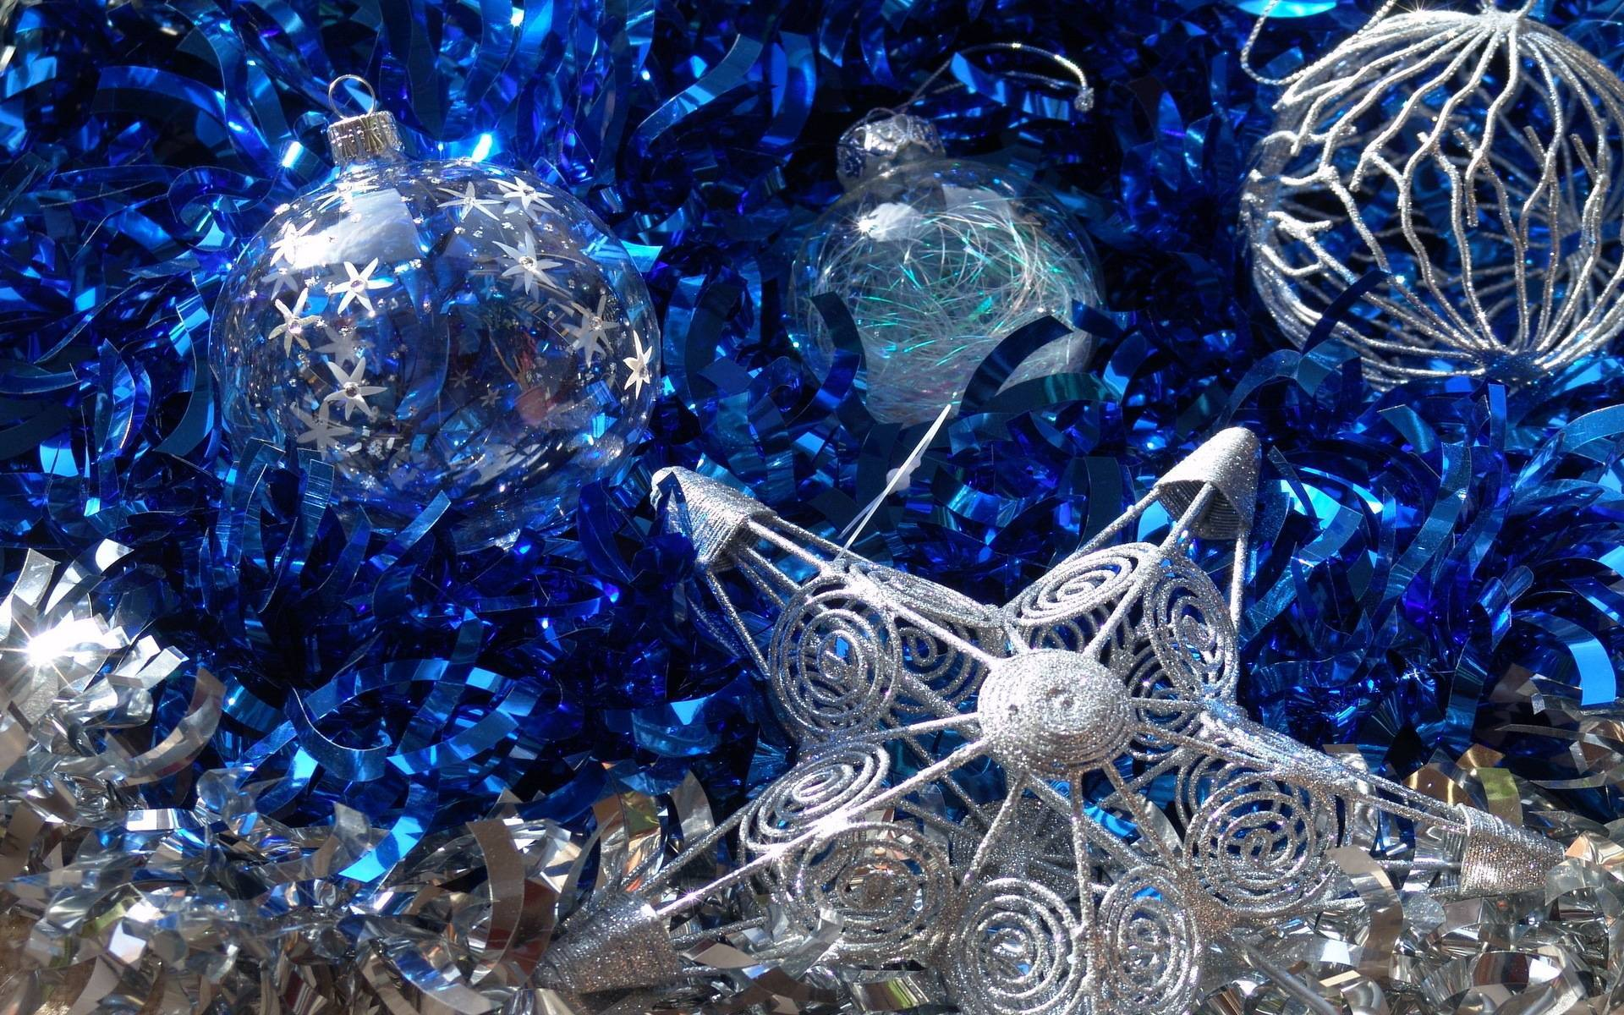


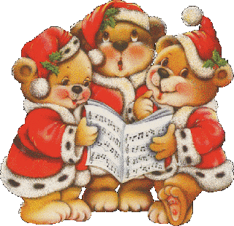
Se preparan las familias,
en esta fecha especial,
están llegando las fiestas
y ha llegado Navidad.
Pps. Mari Tere

Slide 4
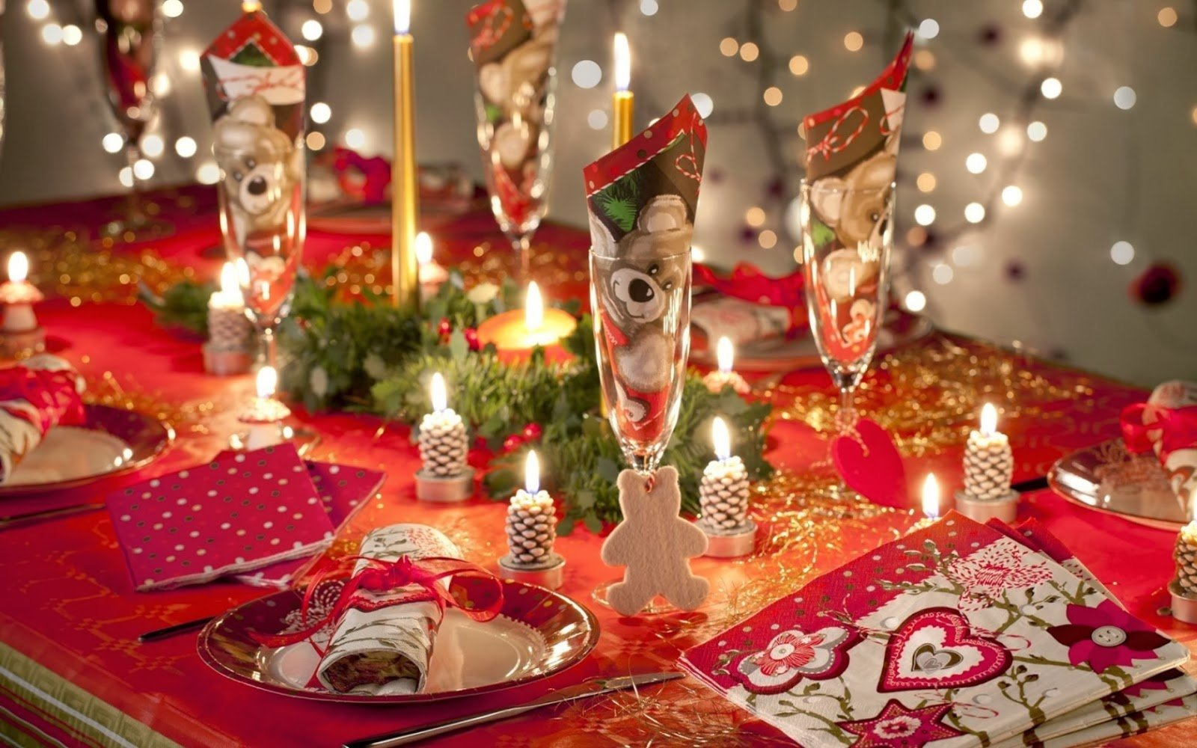

La mesa ya está servida,
y con platos exquisitos,
las familias reunidas,
abriendo los regalitos.
Pps. Mari Tere

Slide 5
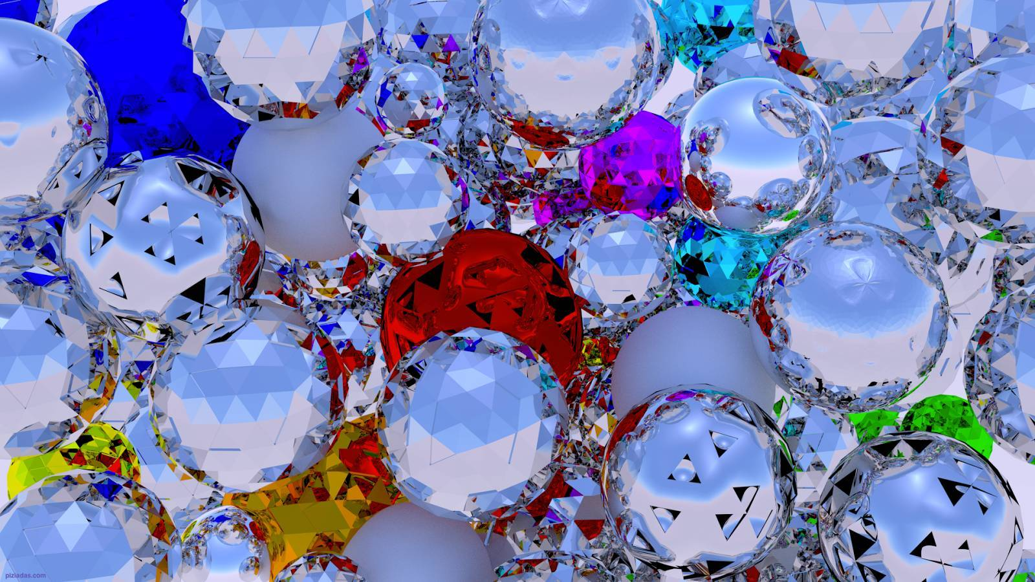



Las casas están decoradas,
con los muérdagos y helechos,
con luces y guirnaldas,
esperando los festejos.
Pps. Mari Tere

Slide 6
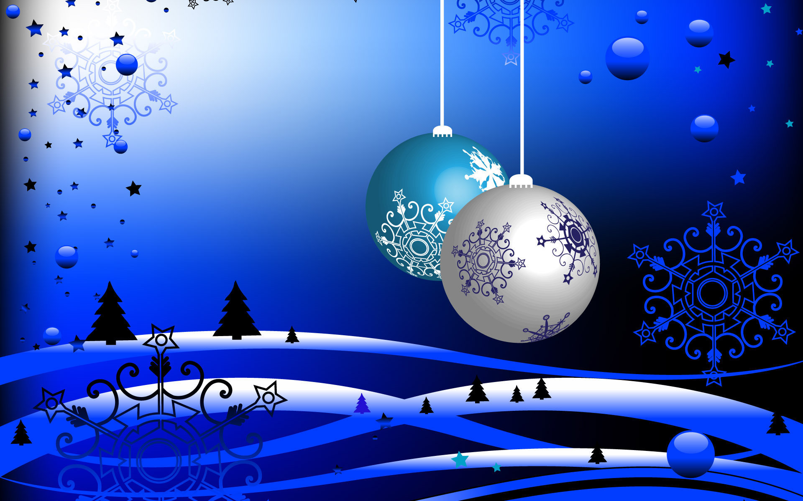
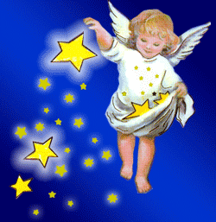
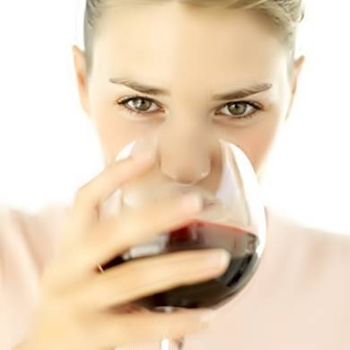

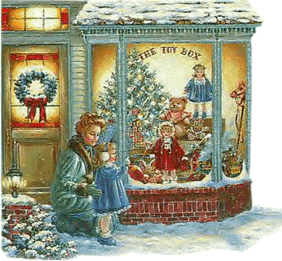
Ya se escuchan los sonidos,
de las risas de los niños,
los chasquidos de las copas,
llenas con el mejor vino.
Pps. Mari Tere

Slide 7
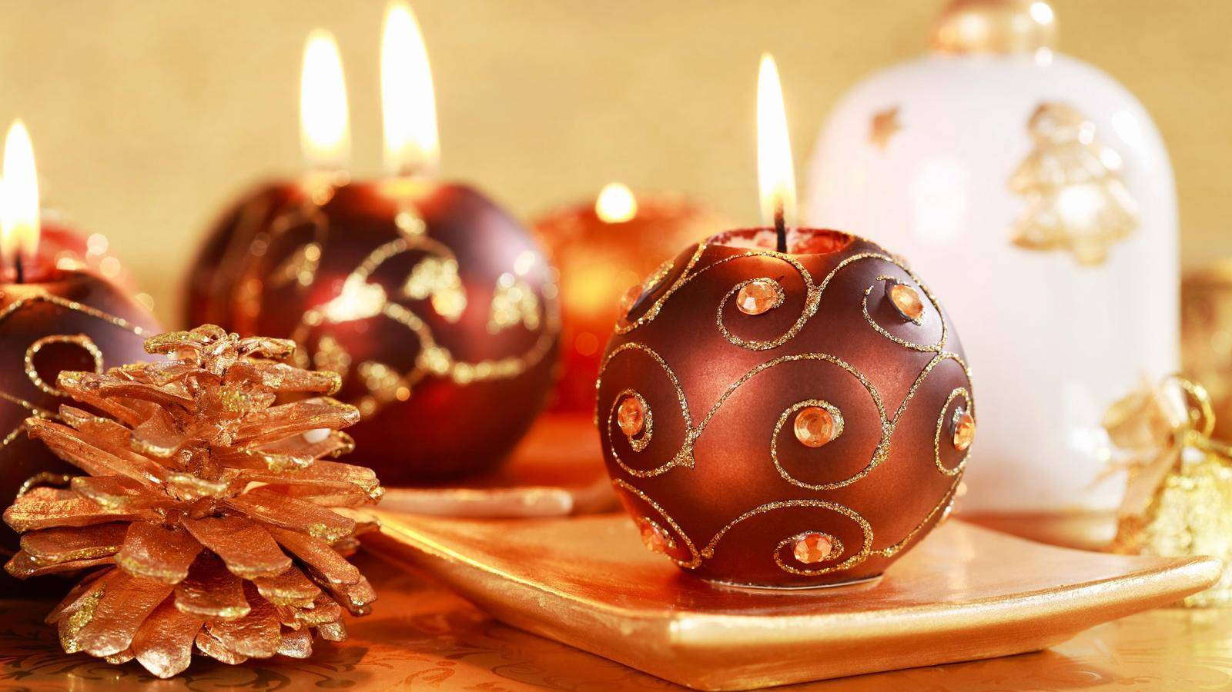

Que la Navidad les traiga
amor a los corazones,
les renueve la esperanza,
y alegrías a montones.
Arjona Delia
Pps. Mari Tere

Slide 8
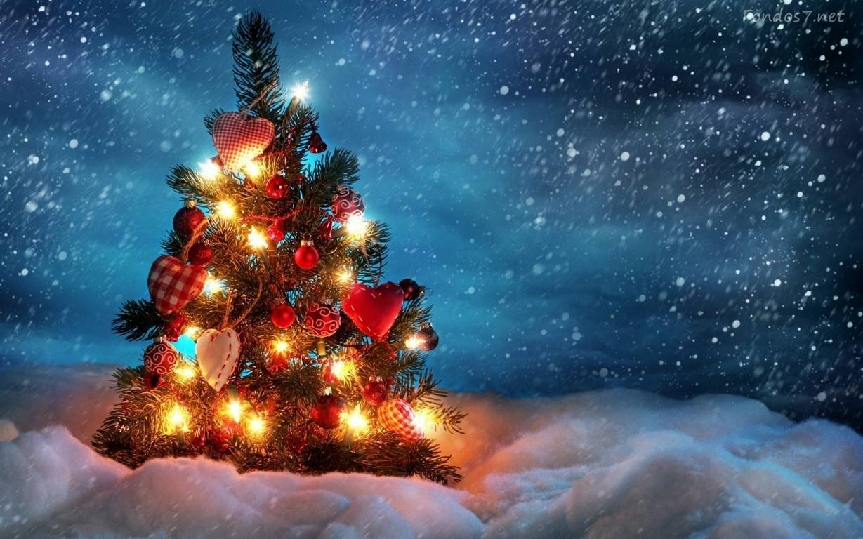


Cada año cuando llegan estas fiestas
Mezclo penas y alegrías en mi alma
Al brindar siento un nudo en mi garganta
Por los seres tan queridos en su ausencia
Pps. Mari Tere

Slide 9
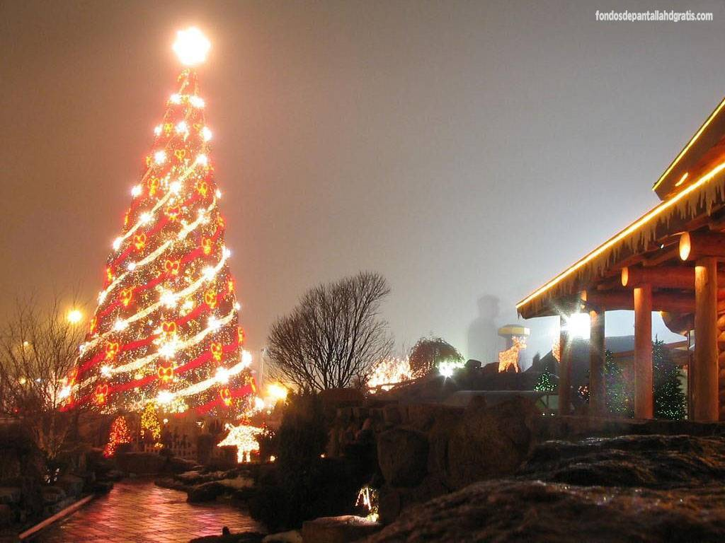

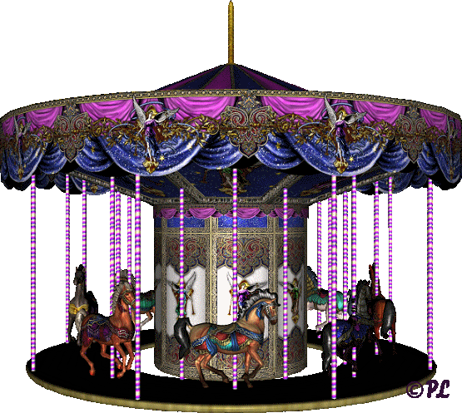
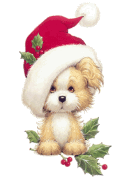
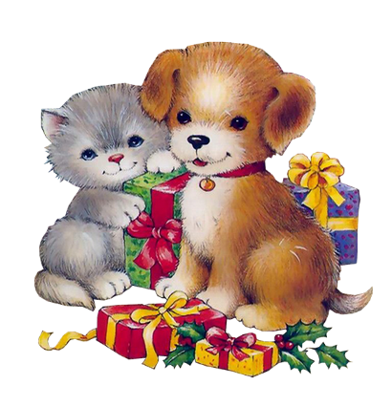
Un año más aquí todos
reunidos
Ya es motivo de alegría
y esperanza
La vida un carrusel
donde alguien baja
Y otros siguen aún
largo camino
Pps. Mari Tere

Slide 10
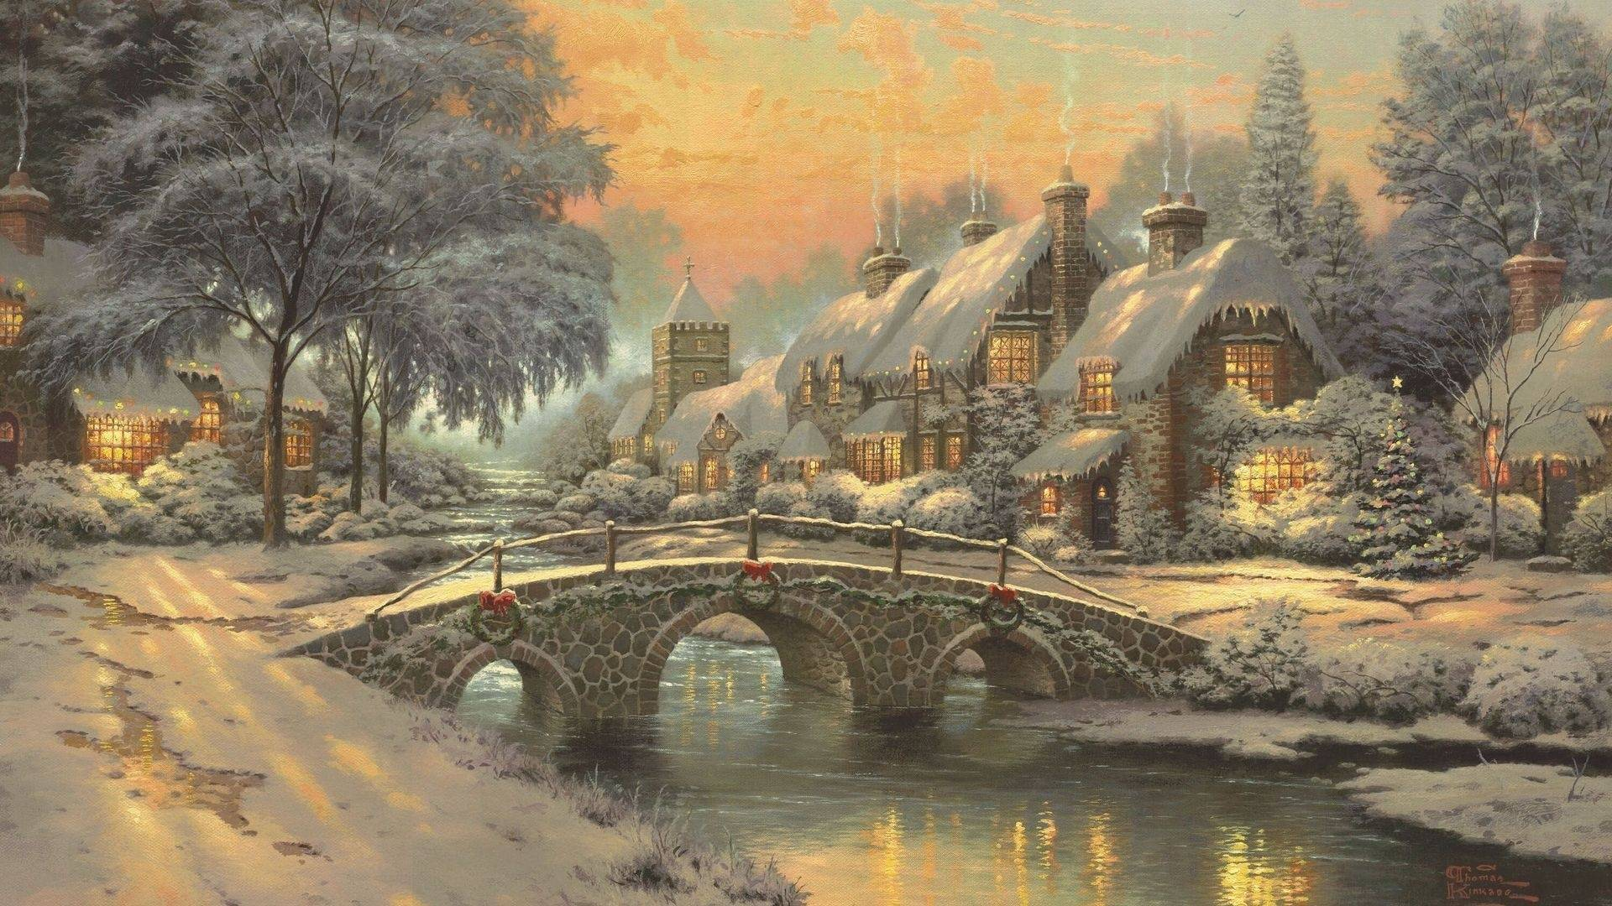





Al brindar se nos escapa alguna lágrima
Por juntarse a la alegría la tristeza
El recuerdo puede más que la esperanza
Pps. Mari Tere

Slide 11
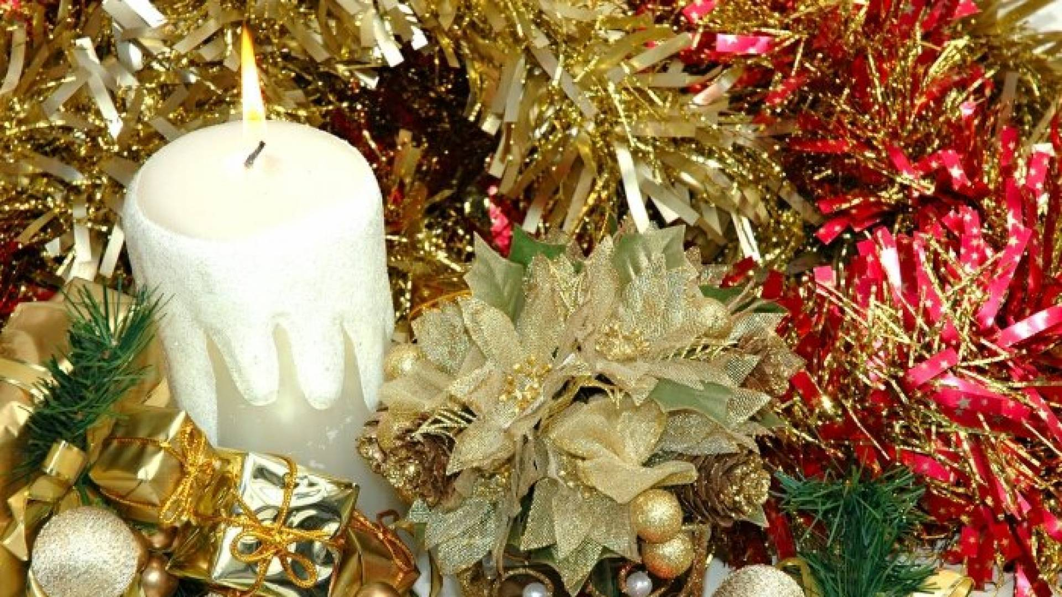

Pero es fecha de brindar
por la alegría
Aquellos que esta noche
aquí nos faltan,
En el cielo, junto a
Dios, están de fiesta.
José de Arias Martínez
"PePe Arias"
Pps. Mari Tere

Slide 12

Pps. Mari Tere

Slide 13
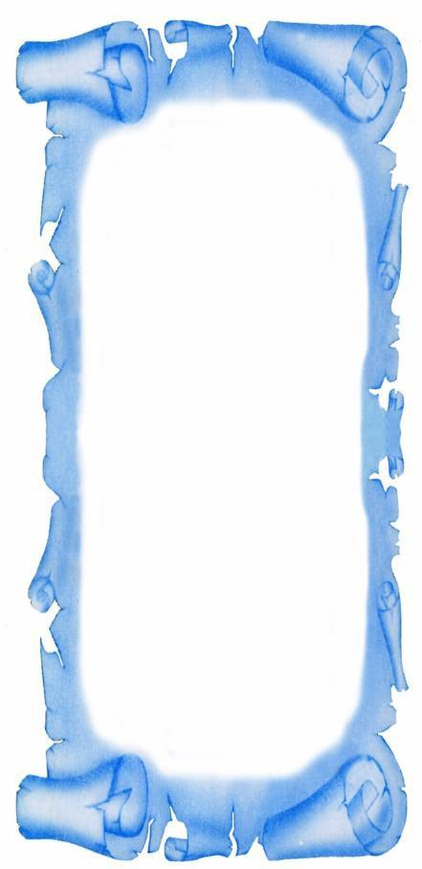
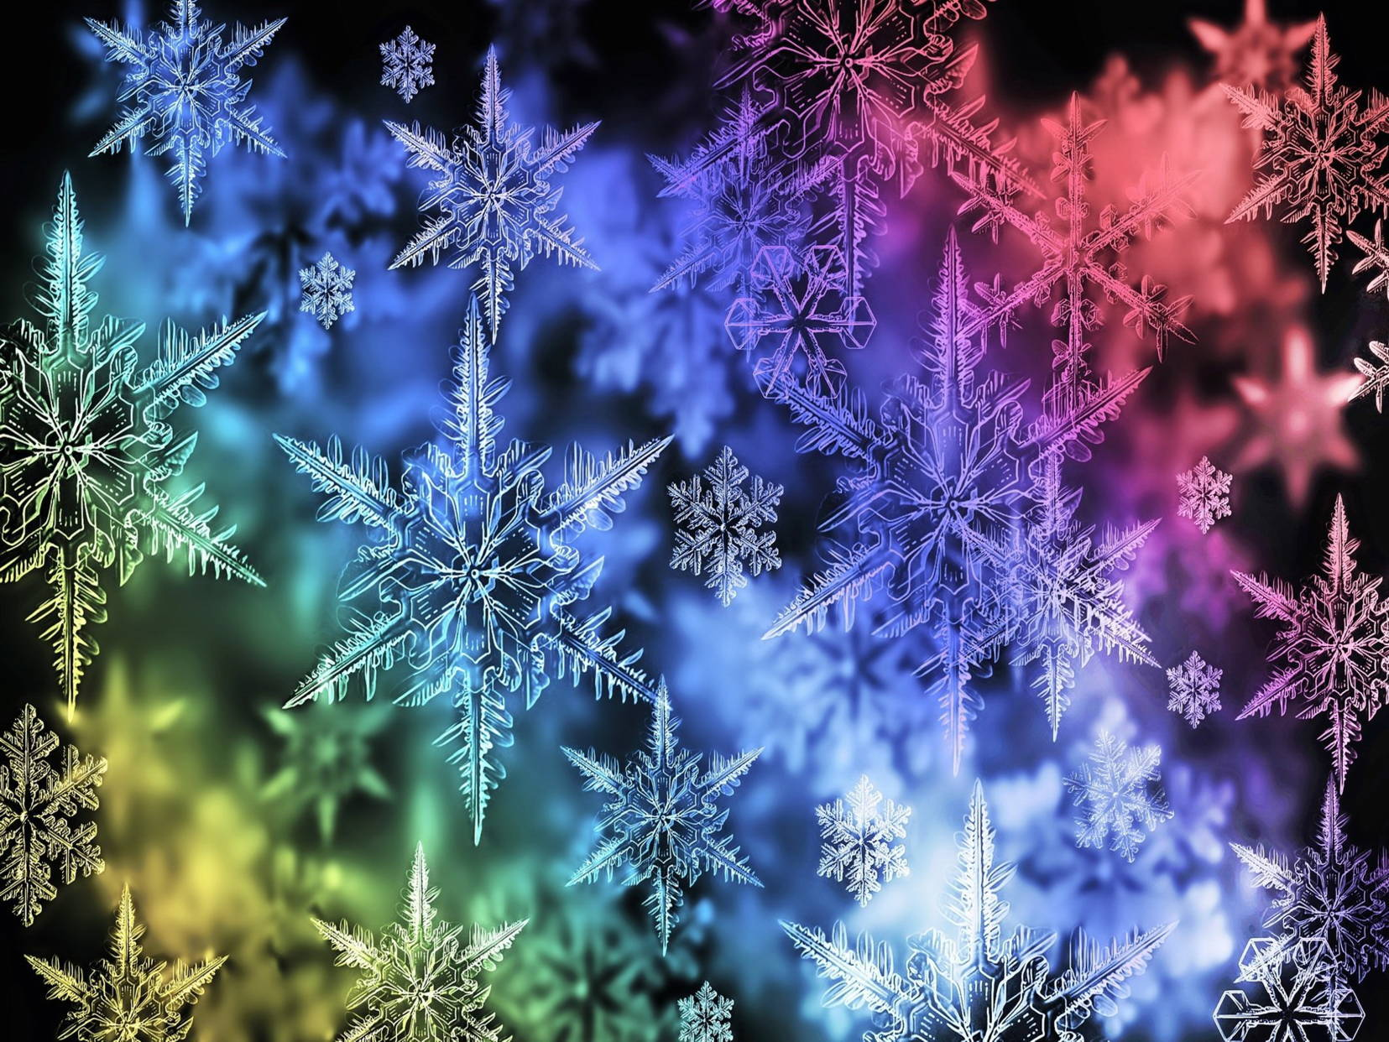


Con todo mi cariño te mando, la receta de la navidad: varias medidas de ilusión, una pizca de amistad y un gesto de ternura. Horneemos la mezcla con un ánimo paciente. Envolvámosla con risas, luces y canciones. Y, finalmente, ofrezcámosla con alegría”
Pps. Mari Tere

Slide 14
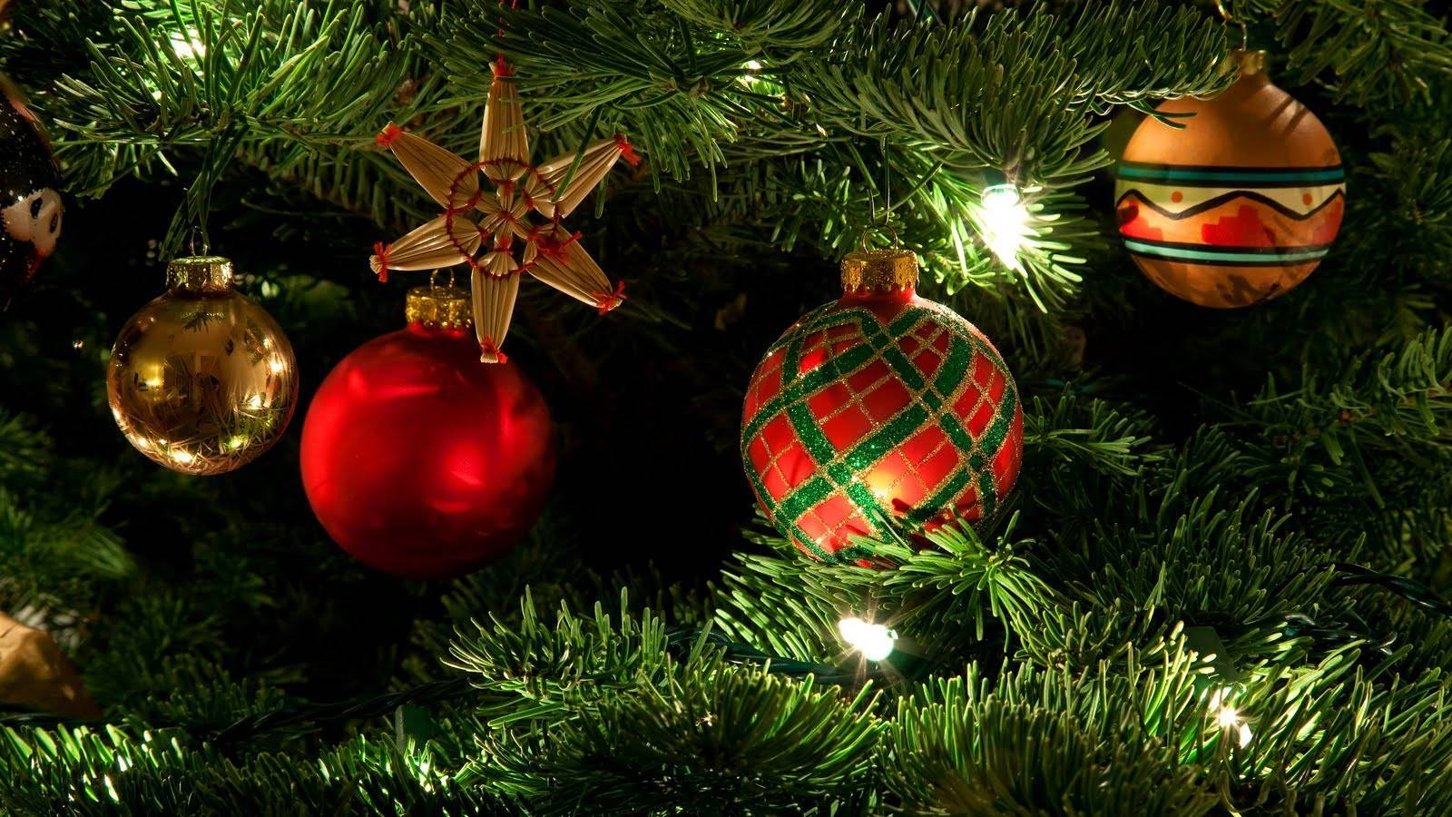

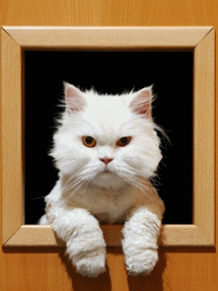
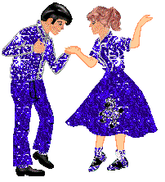

Este año, voy a felicitar a la gente que quiero, a aquellos que, cuando buscas en la agenda del móvil y lees su nombre se te escapa una sonrisa, y agradecerles poder decir: ¡Feliz Navidad!
Pps. Mari Tere

Slide 15


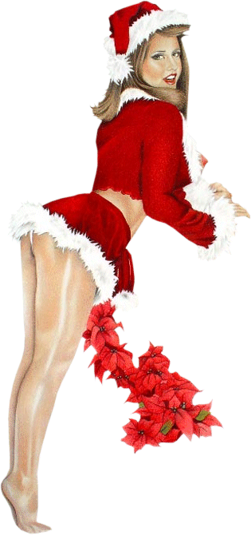
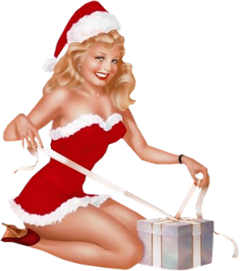

¡Cuando la Navidad nos convoca, nadie queda
excluido, desde el
más pequeño al mayor
se funden en un
gran abrazo!
Pps. Mari Tere

Slide 16
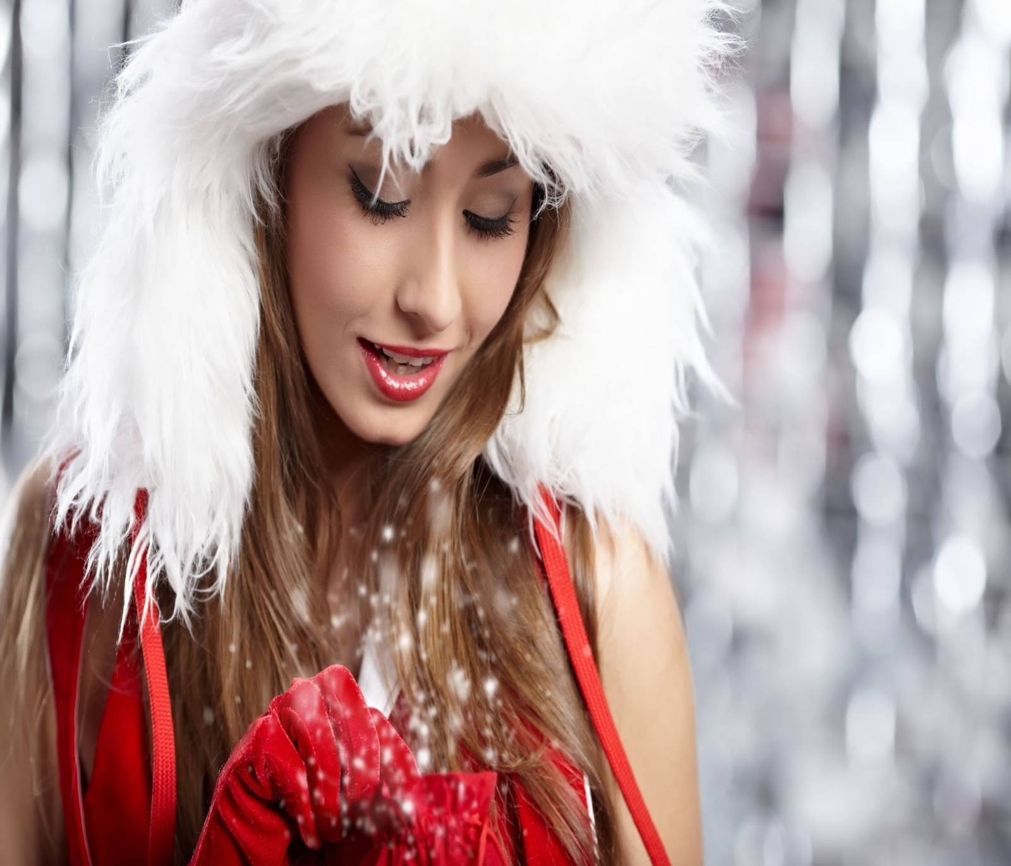

Aunque se pierdan otras cosas a lo largo de los años, mantengamos la Navidad como algo brillante, regresemos a nuestra fe infantil.
Pps. Mari Tere

Slide 17
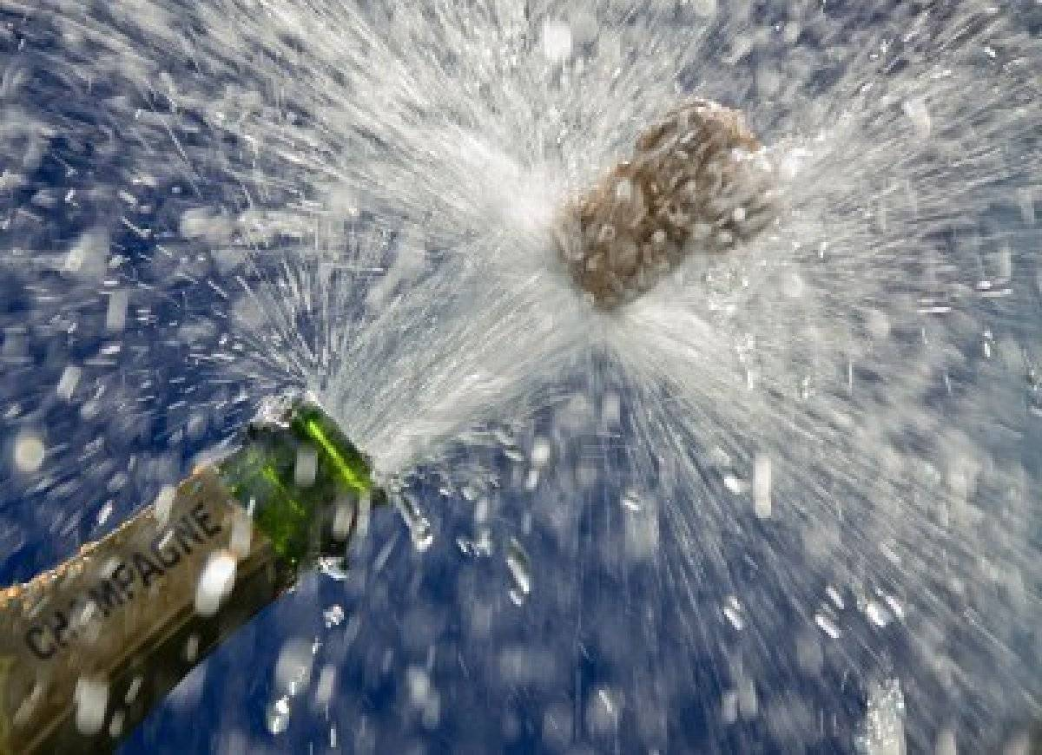

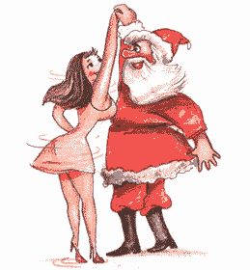
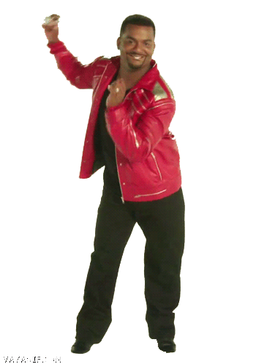
Si fuera una estrella fugaz escribiría
en lo alto del cielo ¡Feliz Navidad!
Porque es lo que te deseo,
unas felices fiestas
y prosperidad para
el próximo año.
Pps. Mari Tere

Slide 18
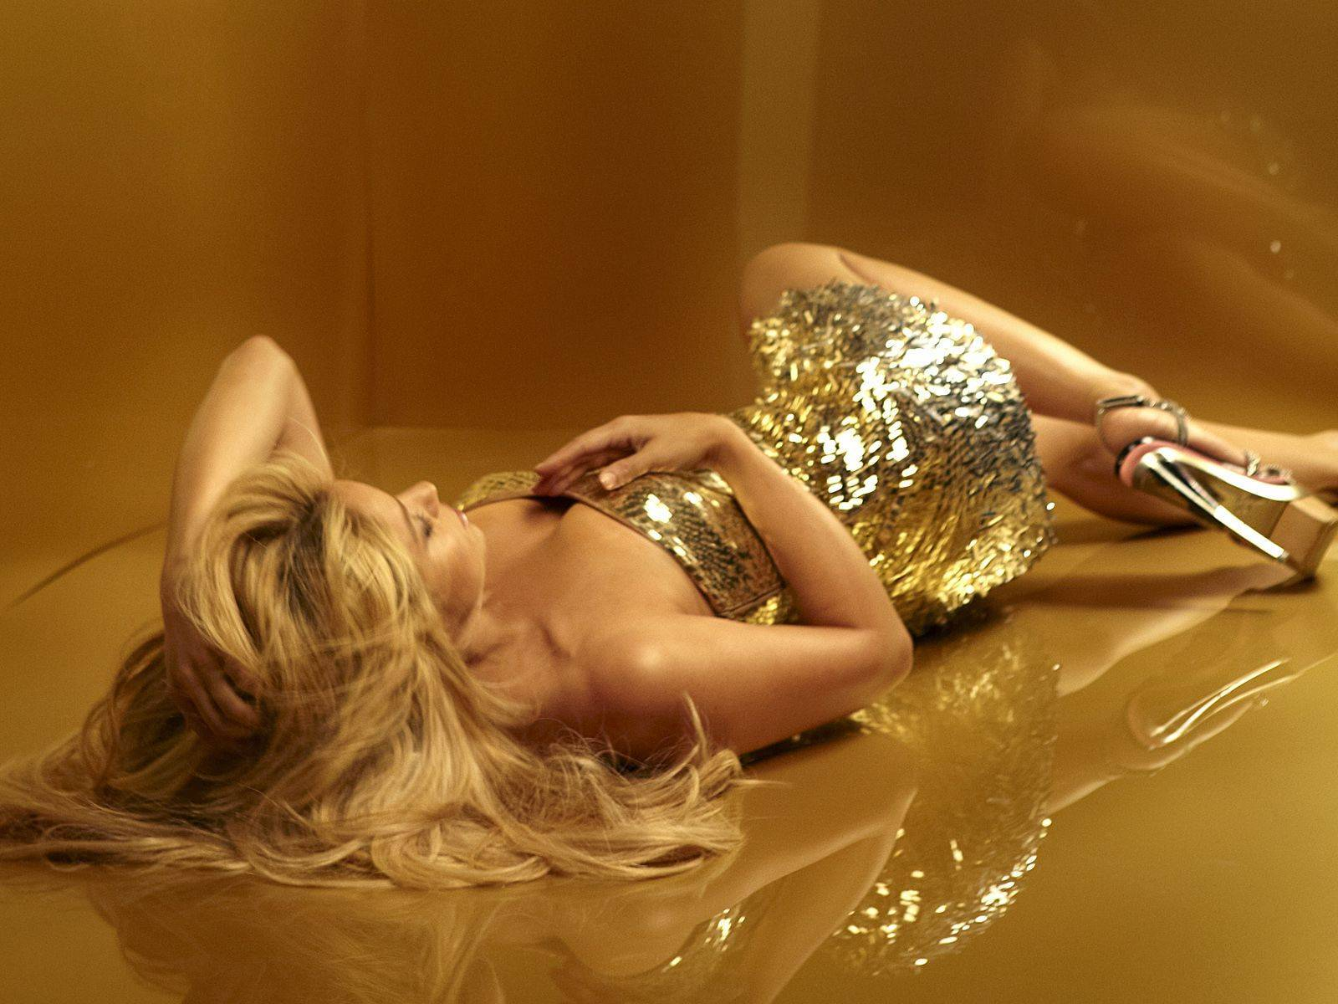


Pps. Mari Tere

Slide 19

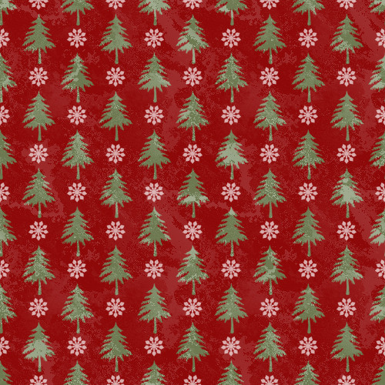


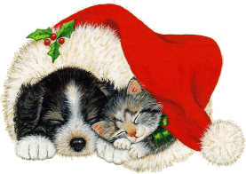
Pps. Mari Tere

Slide 20


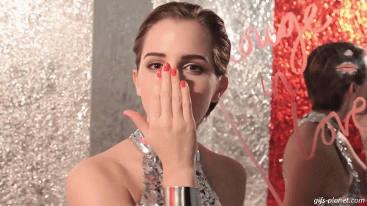

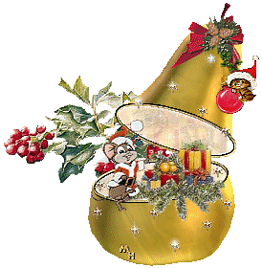
Pps. Mari Tere

Slide 21
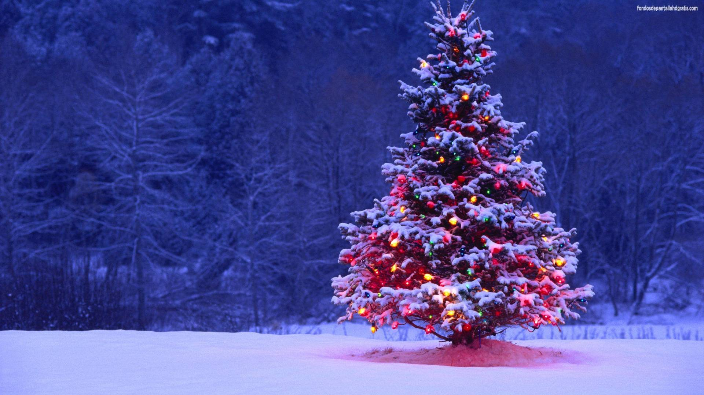


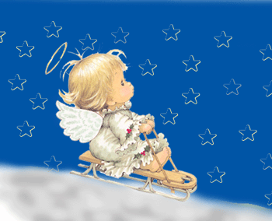
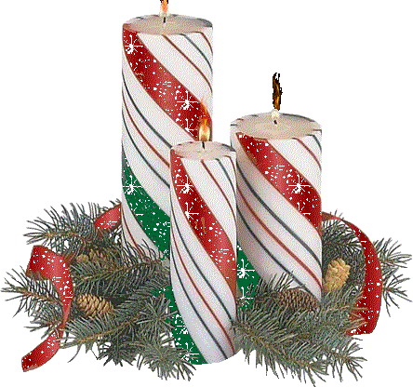


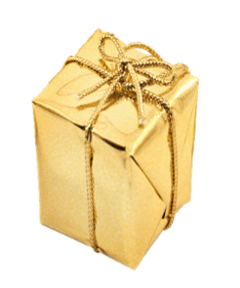
Diseño
María Teresa Espín
2014
Pps. Mari Tere

Slide 22



Accede a la sección que desees desde aquí:
Propia Creación
De la Red
Dedicatorias | Fechas Especiales | Graciosos
Historia y Arte | Lugares | Musicales
Naturaleza y Ciencias | Política | Reflexión
Religiosos | Románticos | Salud
Dedicatorias | Fechas Especiales | Graciosos
Historia y Arte | Lugares | Musicales
Naturaleza y Ciencias | Política | Reflexión
Religiosos | Románticos | Salud
Si deseas recibir pps periódicamente en tu correo electrónico subscríbete aquí:

